Slide 1
Поисково-познавательный проект
«Азбука дорожной безопасности»
Автор проекта: воспитатель первой квалификационной категории Тутубалина Светлана Владимировна

Slide 2
Актуальность темы:
Правила поведения и меры безопасности непосредственным способом связаны с условиями проживания человека -каждая среда диктует совершенно разные способы поведения и меры предосторожности. Если бы люди их хорошо знали и соблюдали, было бы меньше травм и несчастных случаев. Анализ статистических данных ГИБДД показывает, что показатели количества дорожно-транспортных происшествий с участием детей существенно увеличивается. Поэтому задача взрослых состоит не только в том ,чтобы оберегать и защищать ребёнка ,но и в том, чтобы подготовить его к встрече различными сложными жизненными ситуациями. С дошкольного возраста надо целенаправленно формировать и закреплять знания детей в правилах безопасного поведения .

Slide 3
Правила движения, Все без исключения, Знать должны зверюшки: Барсуки и хрюшки: Зайцы и тигрята, Пони и котята. Вам, ребята, тоже Все их надо знать. В. Головко
Цель проекта :
формирование навыков безопасного поведения ,умений планировать свои действия на основе первичных ценностных представлений, расширение знаний о правилах поведения детей на улице.

Slide 4
Противоречие:
Между необходимостью формирования культуры безопасного поведения на улице и несоответствием приоритетов семьи целям дошкольного учреждения

Slide 5
Гипотеза:
Если дети с ранних лет поймут и усвоят
правила дорожного движения, они смогут
избежать опасных ситуаций и сохранить
свою жизнь.

Slide 6
Задачи проекта:
1.Формирование знаний о правилах безопасного дорожного движения в качестве пешехода.
2.Разввивать умения и навыки безопасного поведения на улице, различать и называть дорожные знаки .Развивать умение анализировать.
3.Воспитывать умение в повседневной жизни стремиться соблюдать правила безопасного поведения на улице .Воспитывать умения использовать в практике речевого общения со взрослыми и сверстниками элементов объяснительной речи и поддерживать коллективное общение.

Slide 7
Участники проекта:
Дети старшей группы
Педагоги
Родители

Slide 8
Методы проекта:
-словесные методы ,
-метод сравнения,
-активные методы
-практические методы
-исследовательский
-информационно- рецептивный
- включение в деятельность
-динамичность (интеграция задач в разных видах деятельности),
- психологическая комфортность.
-принцип занимательности

Slide 9
Формы организации проекта:
Дидактические, сюжетно – ролевых игры
Наблюдения
Беседы
Экскурсии
Целевые прогулки
НОД (игра- занятие)
Развлечение, викторина

Slide 10
Ожидаемый результат:
Дети должны уметь:
Соблюдать правила безопасного поведения на улице
Обучать данным правилам сверстников
Проявлять любознательность ,стремление узнавать как можно больше об опасных ситуациях на улице.
Элементарно прогнозировать последствия нарушения правил ПДД, составлять творческие рассказы, сказки
Дети должны иметь представление:
О последствиях нарушения правил безопасного поведения на улице
О профессиях милиционер ,регулировщик.

Slide 11
ЭТАПЫ РАБОТЫ:
Этап подготовительный
Этап поисково познавательный
Этап заключительный
Этап обобщающий

Slide 12
Этапы проекта | Деятельность педагога | Деятельность детей и родителей
Этап подготовительный | 1.формирует проблему (цель) 2.составляет план работ(мероприятия) 3.вводит в проблемную ситуацию ,персонажей 4.формулирует задачи 5.подбирает материал | 1.вхождение в проблему 2.принятие цели ,задач 3.дополнение задач ,видов деятельности ,материала
Этап поисково-познавательный (практический) | 1.создаёт условия 2.планирует деятельность 3.организует деятельность 4.направляет и контролирует осуществление проекта 5.практическаяпомощь | 1.объединение детей и взрослых в работе группы 2.распределение работы 3.формирование специфических знаний, умений, навыков.
Этап заключительный | 1.Проведение викторины 2.анализы.выводы 3.составление и оформление памяток ,рекомендаций 4.оформление опыта работы | 1.учавствуют в мероприятиях 2.готовят домашние задания
Этап обобщающий | 1.обмен опытом работы с коллегами | Помогают оформить итоги работы(фотографии, рисунки, рассказы, сказки и другое)

Slide 13
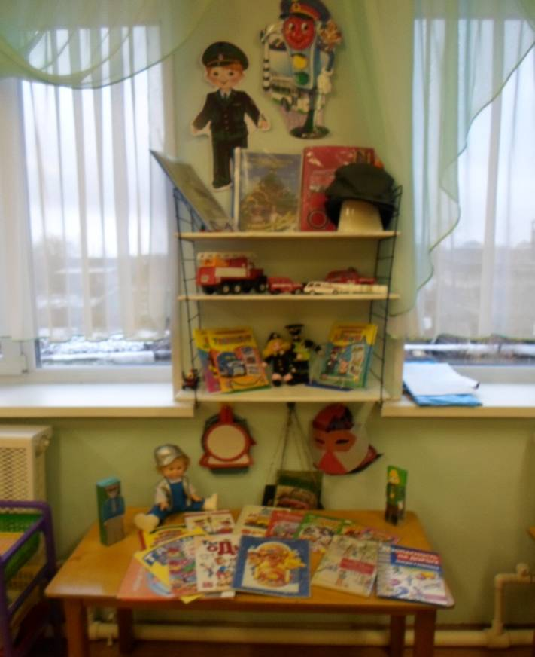
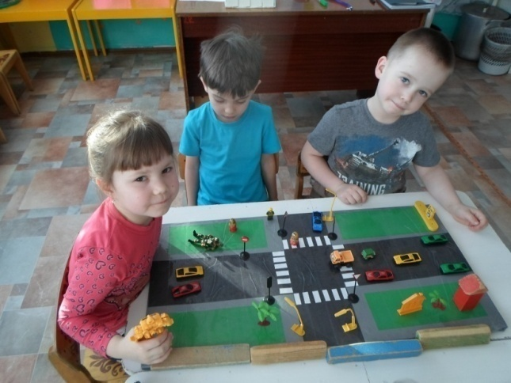
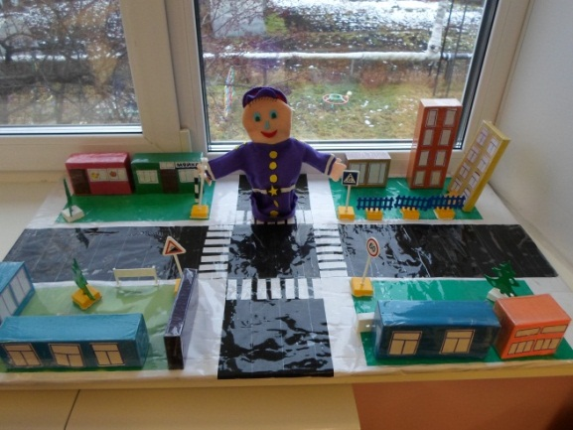
Развивающая среда в группе
Центр «Безопасность дошколенка»

Slide 14
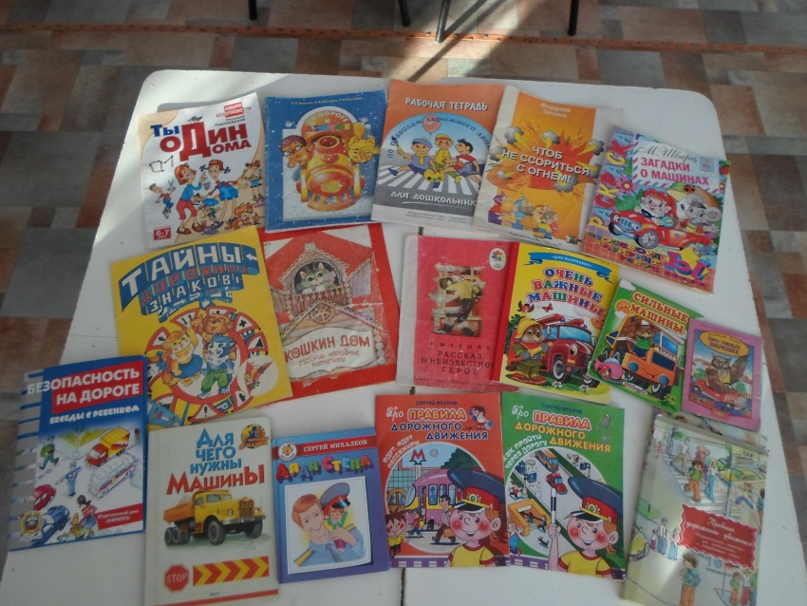
Центр книги

Slide 15
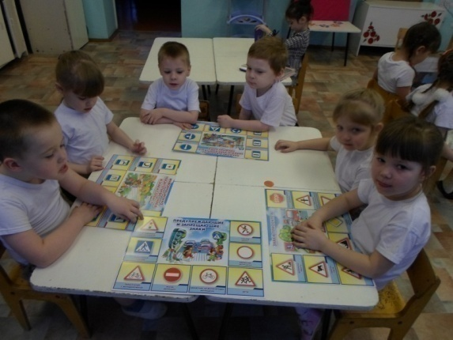
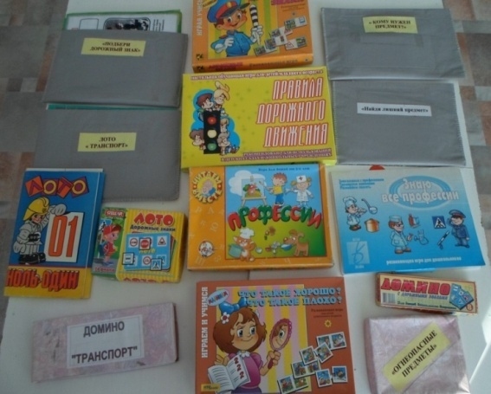
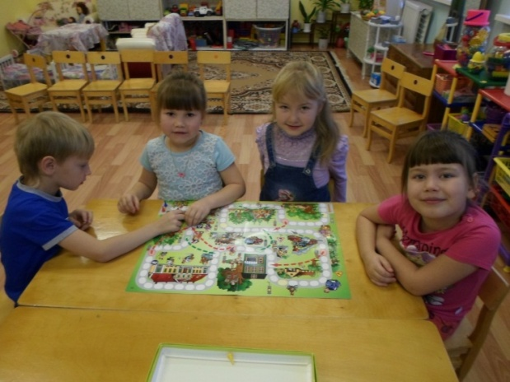
Центр настольно- печатные игры

Slide 16
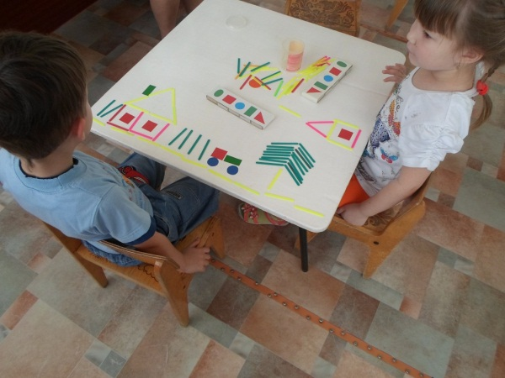
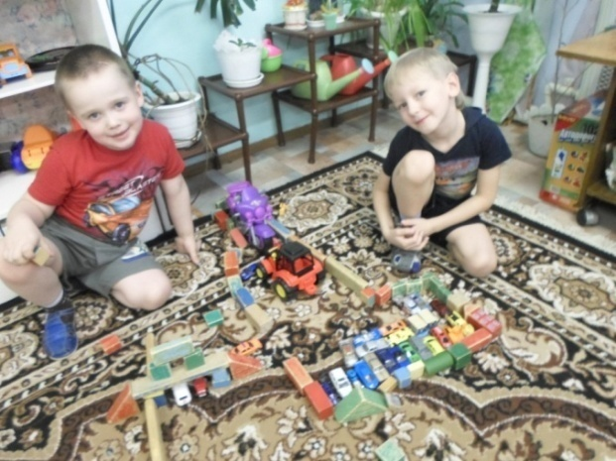
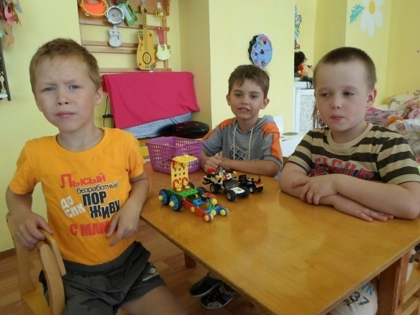
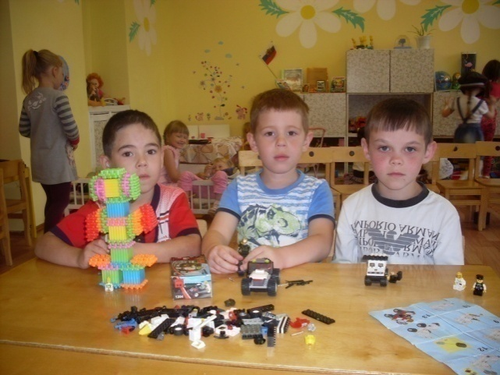
Центр конструирования

Slide 17
Содержание работы с детьми
Формы организации | Содержание
НОД познавательное развитие: Компьютерная презентации: | ФЦКМ(формирование целостной картины мира) « Путешествие дорожных знаков» «Служба «01», «02», «03»всегда на страже» «Путешествие в страну дорожных правил» « Безопасность на дороге» Конструирование: «Дороги и мосты». «Транспорт на улице». «Улица города». « Путешествие в страну дорожных знаков» « Работники ГАИ» Иллюстративный материал, дидактический демонстрационный материал: «Дорожная безопасность» автор С. Вохринцева, тематические плакаты «Дорожные знаки» автор М.Ф. Коршунова плакаты, фотоальбом «Улицы нашего города»

Slide 18
НОД речевое развитие Чтение литературы | «Что мы видели на улице» «Экскурсия по улице». «Чтение рассказа Н Носова « Автомобиль» Н. Калинина «Как ребята переходили улицу» С. Михалков «Одна рифма», «Дядя Степа-милиционер» А. Иванов « Как неразлучные друзья дорогу переходили» Н. Мигунов «Друг светофора» Р. Фархади «Светофор» А. Клименко «Когда мы пассажиры» Я. Пишумов «Дорожная азбука» А. Тюняева «Правила дорожного движения» Г. Шалаева «Азбука маленького пешехода» Н.Носов «Автомобиль»

Slide 19
НОД художественно-эстетическое развитие: | Аппликация « Грузовые автомобили» «Машины на улицах города ». «Автобус» «Светофор» «Машины едут по улицам города». Рисование: «Машины на нашей улице» «Дорожные знаки» «Как я с мамой и папой иду из детского сада домой». «Пешеходный переход». Рисование: «Спецтехника»

Slide 20
Социально-коммуникативное развитие: Целевые прогулки, наблюдения, экскурсии | Наблюдение за транспортом. Наблюдение за двусторонним движением транспорта. Целевая прогулка по тротуару. Целевая прогулка к стоянке транспорта. Целевая прогулка к остановке общественного транспорта. Наблюдение за движением автотранспорта. Целевая прогулка к автозаправочной станции. Экскурсия: «Наша улица». Экскурсия: «Мой город». Экскурсия: «Пассажирский транспорт»

Slide 21
Социально-коммуникативное развитие: Беседы | «В гостях у светофора», «Пассажирский транспорт», «Грузовой транспорт», «Мы по улице идем», «Проблемные ситуации», «Это опасно», «Опасность около стоящих машин», «Кто должен заходить первым в транспорт», «Как вести себя в транспорте», «Найди пешеходов нарушителей», «Труд водителя», «Дорожные происшествия». « Где и как переходить улицу»

Slide 22
Социально-коммуникативное развитие: Сюжетно – ролевые игры Дидактические игры и упражнения | «Автобус», «Перекресток» «Улица», «Транспорт», «Я водитель» «Собери знак «Пешеходный переход», («Собери знаки», машину, светофор), «Найди пешехода – нарушителя», «Позвоним по телефону», Лото «Пешеход», «Будь внимателен», «Почини транспортное средство», «Угадай дорожный знак», «На чем я путешествую?», «На воде, в воздухе, на земле», «Что надо для поездки?» , «Домино», «Подбери груз к машине» , «Кто быстрее приплывет», «Что изменилось?»

Slide 23
Развлечение Подвижные игры | Приключения Красной Шапочки» «Автобус», «Улица», «Транспорт», «Я водитель» «Светофор», «Воробушки и автомобиль», «Трамвай», «Самолеты», «Цветные автомобили», «Найди свой цвет», «Будь внимателен», «Красный, желтый, зеленый»

Slide 24
Работа с родителями
Направление работы | Содержание | Ответственность
Информационно-рекламная деятельность | Оформление информационных стендов ,оформление папок- передвижек ,памяток. | воспитатель
Индивидуальные консультации | Консультации по правилам дорожного движения | воспитатель
Совместная деятельность детского сада и семьи | Привлечение родителей к организации и проведению совместных мероприятий. Презентация материалов для родителей. | Воспитатель ,музыкальный руководитель
Сотрудничество с родителями | Анкетирование родителей. Просветительная работа(памятки, рекомендации) | воспитатель

Slide 25
Работа с педагогами
- Презентация опыта работы старшей группы ДОУ по данной проблеме;
-Участие в развлечении «Приключения Красной Шапочки»
- Консультации для педагогов по проблеме;
- Выставка игровых и дидактических пособий;
- материалов для родителей;
- Выпуск листовок “Зеленый огонек”;
- Научно-методическое обеспечение педагогов;
- Разработка критериев, диагностических карт для детей

Slide 26
Электронно-образовательные ресурсы

Slide 27
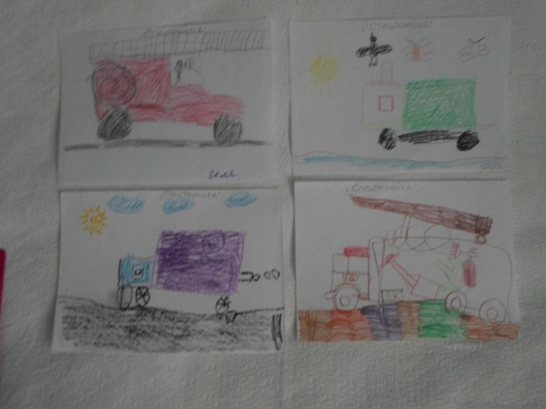
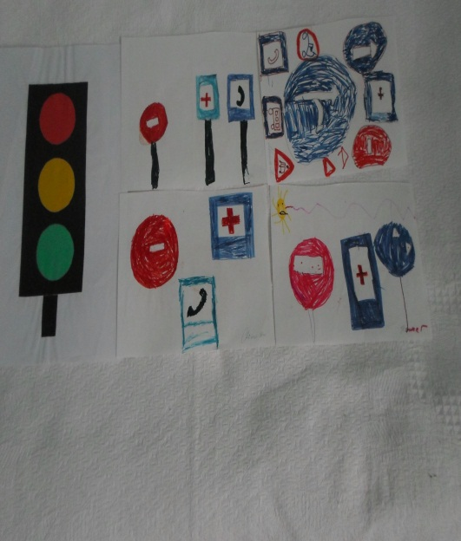
Продуктивная деятельность

Slide 28
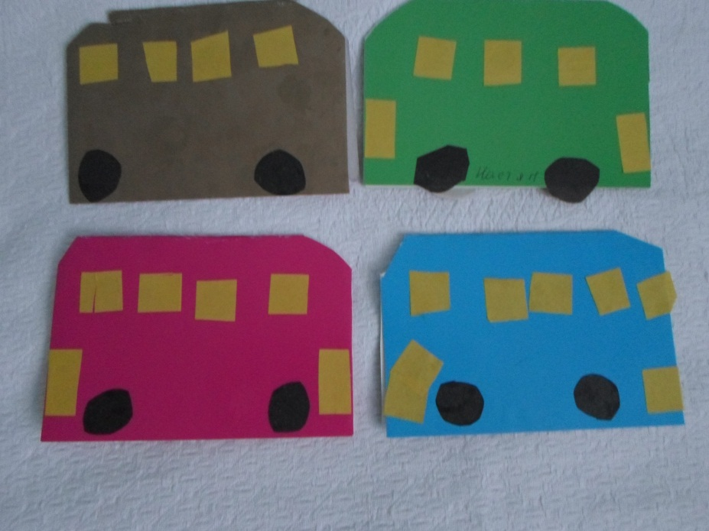
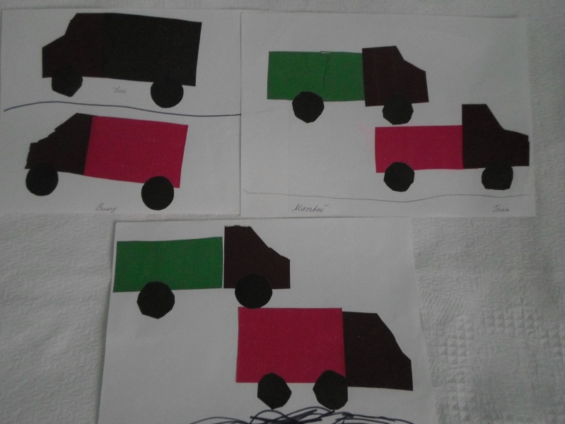
Продуктивная деятельность

Slide 29
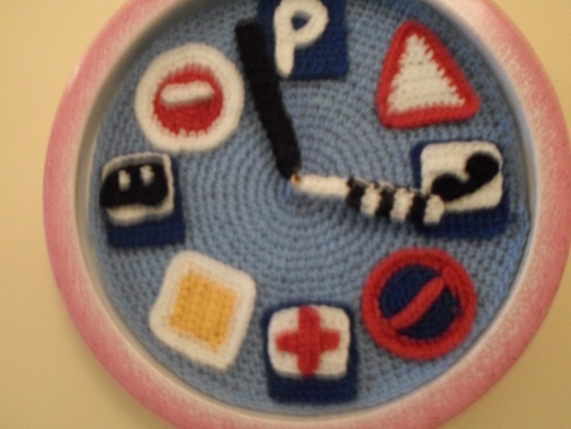
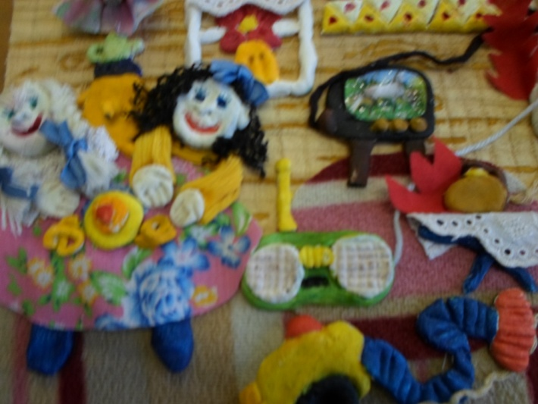
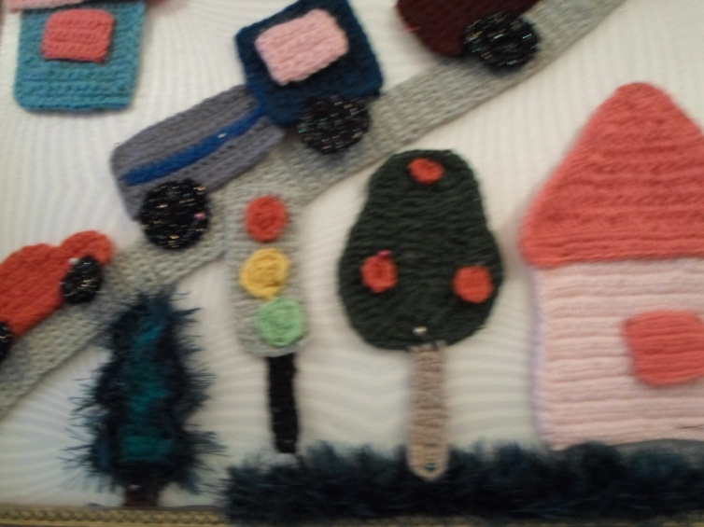
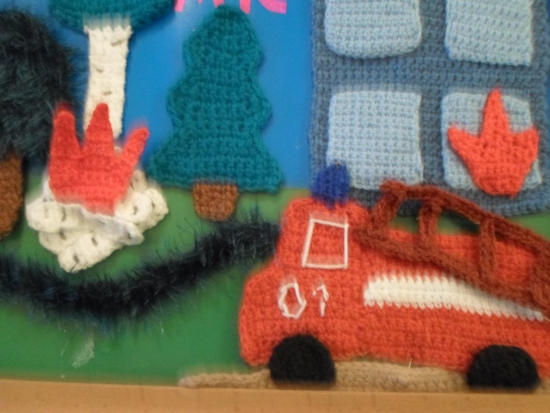
Авторские разработки

Slide 30
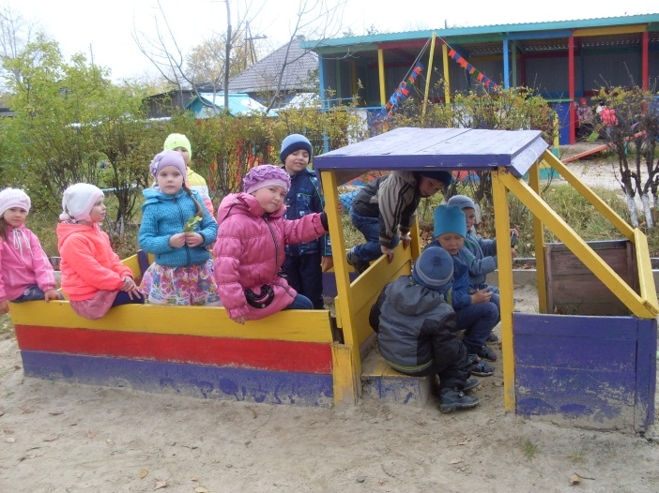
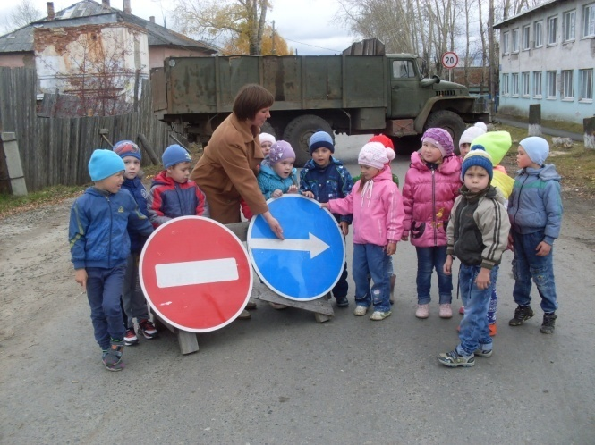
Экскурсии, прогулки

Slide 31
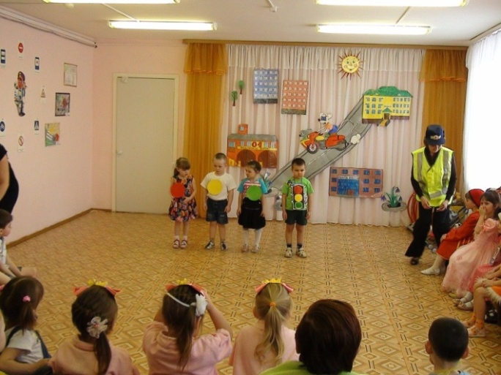
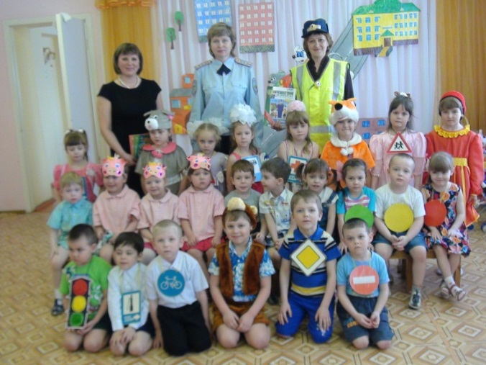
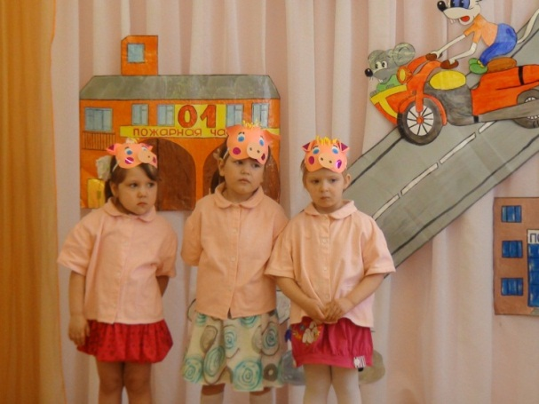
Праздники , развлечения

Slide 32
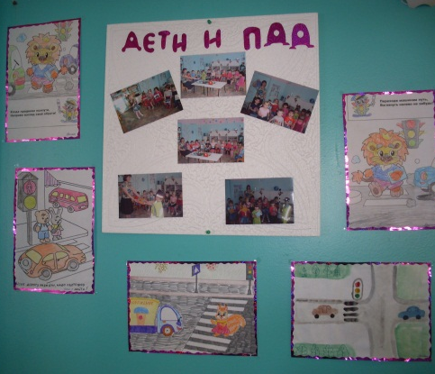
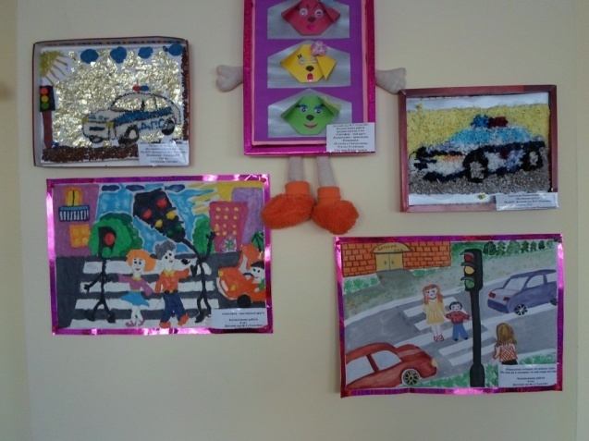
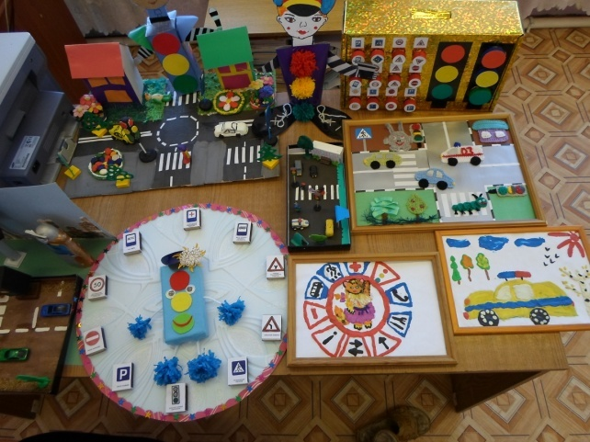
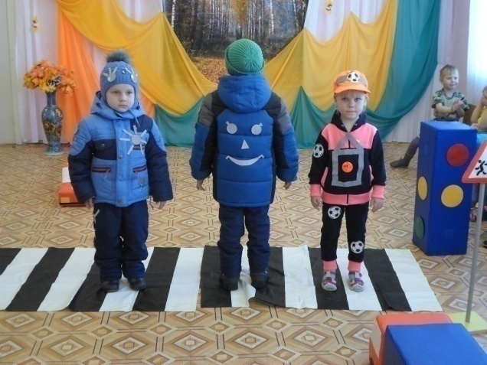
Участие родителей в конкурсах

Slide 33
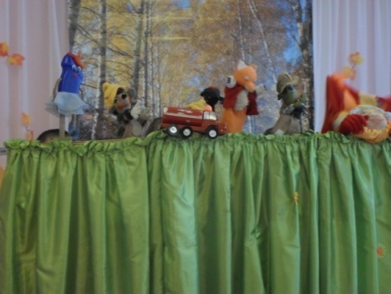
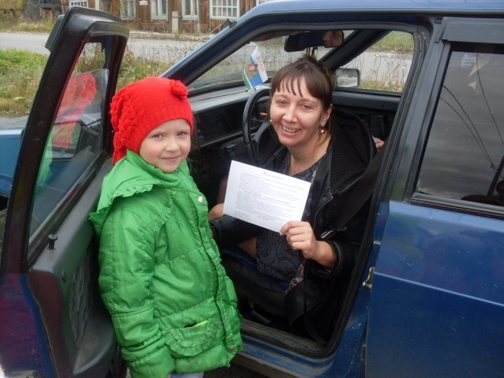
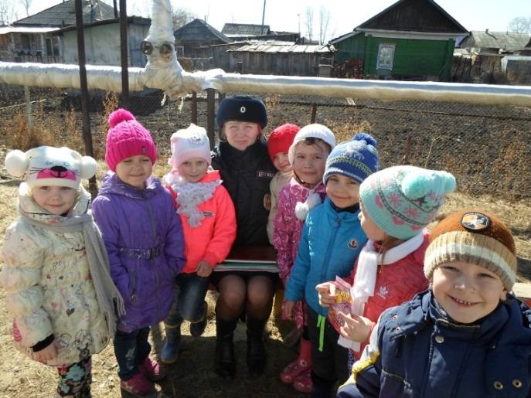
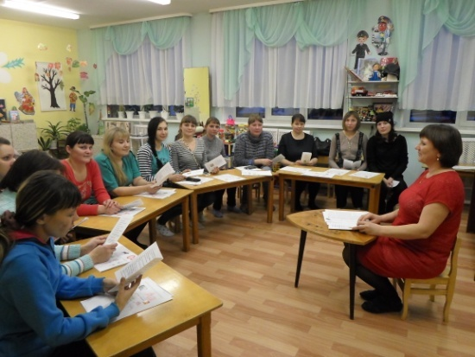
Внешнее партнерство

Slide 34
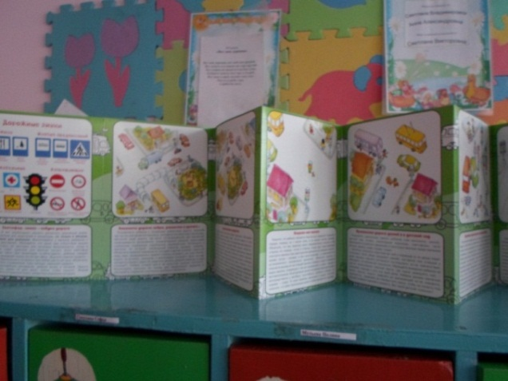
Уголок для родителей:

Slide 35
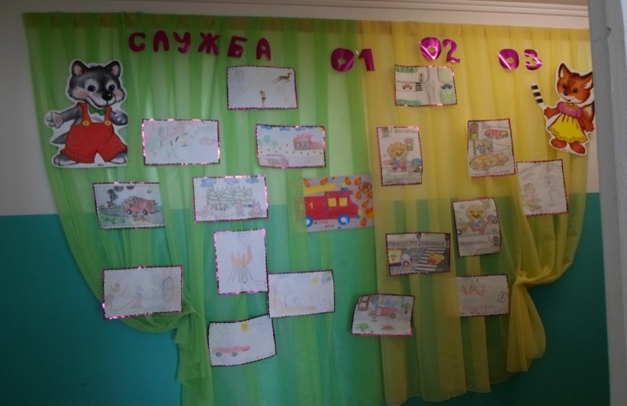
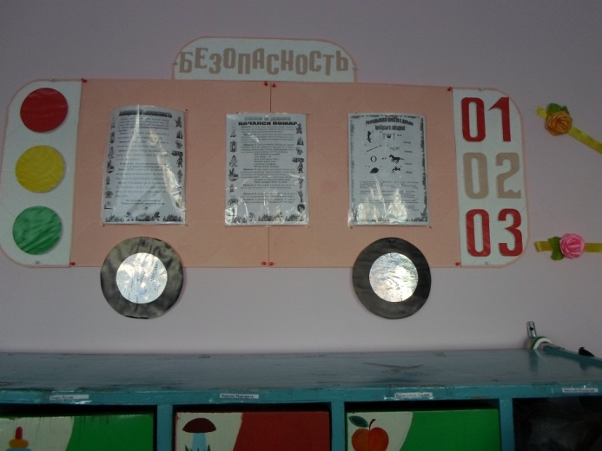
Развивающая среда в приемной

Slide 36
Конечный результат:
-100% охват воспитанников старшей группы по профилактической работой по предупреждению дорожно транспортных происшествий.
-Обогащение воспитанников яркими впечатлениями, способами взаимодействия со взрослыми и сверстниками, новыми знаниями.
-Повышение компетентности родителей в области безопасности дорожного поведения.
-Создание условий для познавательной деятельности детей ,решения интеллектуальных и личностных задач.
-Предупреждение детского дорожно-транспортного травматизма.

Slide 37
Выводы
Программа обучения дошкольников поведению на дороге должна соответствовать со-временным требованиям к участнику дорожного движения и действующим ПДД. Разговаривать с детьми о безопасности следует серьезно, как со взрослым, без уменьшительных слов. Безопасность – это не просто сумма усвоенных знаний, но и умение правильно себя вести в различных ситуациях, поэтому основной задачей взрослых является также стимулирование развития у них самостоятельности и ответственности.

Slide 38
Литература
Литература:
«Правила дорожного движения » Л.Б.Поддубная
«ОБЖ старшая группа » Л.Б.Поддубная.
«Занятия по культуре поведения с дошкольниками»С.О.Николаева.
«Безопасность» Н.Н. Авдеева, О. Князева, Р. Стеркина. «Детство – Пресс» 2004г.
«Обеспечение безопасной жизнедеятельности дошкольников» К. Белая, В. Зимонина, Л. Куцакова.

